Slide 1
Управление образования окружной администрации г Якутска Црр Д/С №105 «Умка»
Заседание семейного клуба
«Здоровячок»
Проект
Тема: «Мой дом - моё здоровье»
Еремеева Дарья Николаевна
Воспитатель
2010 г.

Slide 2
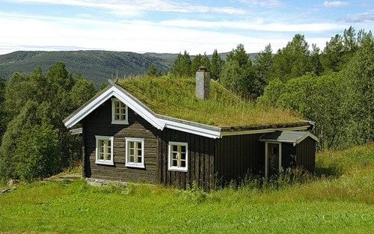
Программное содержание:
Познакомить взрослых и детей с постройкой домов в разных странах.
Обратить их внимание на то, как оформление квартиры влияет на самочувствие её хозяев.
Заботиться о безопасности жилища
«Дорогие дети и взрослые! Мы рады видеть вас на очередном заседании нашего семейного клуба. Сегодня мы поговорим о том, каким должен быть «здоровый» дом.
Птицы вьют гнезда, звери устраивают норы, а люди?
Игра: «У кого какой дом»

Slide 3
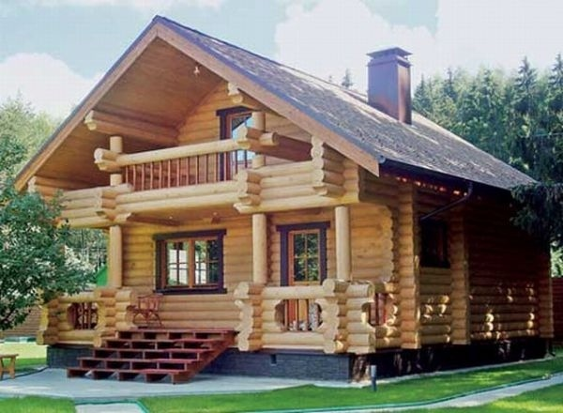
Ведь никто не хочет болеть, но не все знают о связи окружающей среды и состояния здоровья. Слово «дом» (на латыни «доминиум») означает «владение, вотчина», причем имеется в виду не только сама постройка, но и жизнь ее владельцев.
Вопрос: От чего может заболеть человек?
Наш дом и квартира тоже могут влиять на наше здоровье.

Slide 4
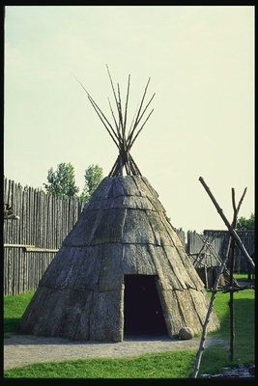
История постройки домов в разных странах.
В разные времена и в разных странах это делали по-своему.
Индейцы сооружали хижины из гибких веток, тонких стволов, листьев и коры. Как вы думаете как называется эта хижина?

Slide 5
Затем люди научились обмазывать ветки глиной, и их дома стали крепче и теплее.

Slide 6
Позже появились дома из камней. Как вы думаете какие народы начали строить самые первые дома из кирпичей?

Slide 7
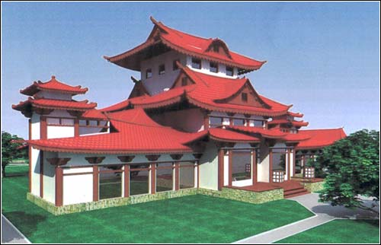
А в Японии часто случаются землетрясения. Поэтому здесь издавна строили легкие дома. Если они от землетрясения и разрушаются то не страшно, главное чтоб людей не задавило. Ведь дома сделаны из легких деревянных планок. Стены японцы иногда делают из промасленной, почти прозрачной бумаги, перегораживают внутри раздвижные двери. Когда во дворе холодно, вместо печек разжигают металлические жаровни они раскаляются от угольков, и в комнатах сразу становится тепло.

Slide 8
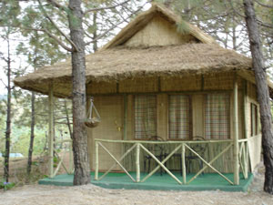
А это бамбуковые дома. Такое можно увидеть во Вьетнаме. Лаосе, Кампучии, Малайзии. В этих домах все из бамбука, и стены, столбы, лестницы, перегородки. А крыши сделаны из листьев бамбука. Утварь здесь тоже бамбуковая. Ведь это растение внутри полое, пустое.

Slide 9
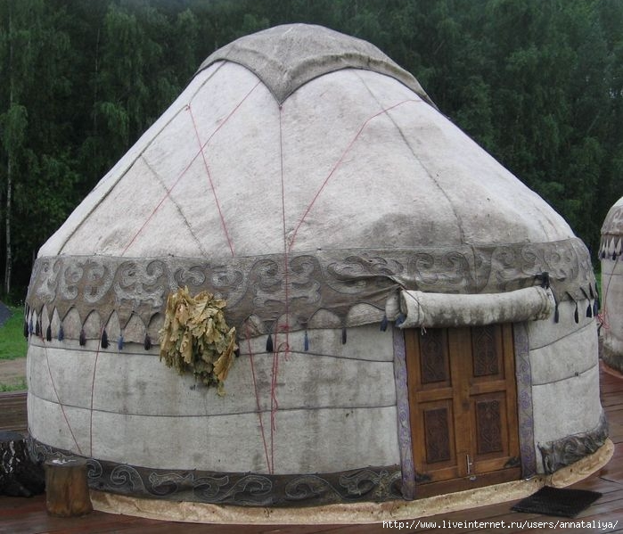
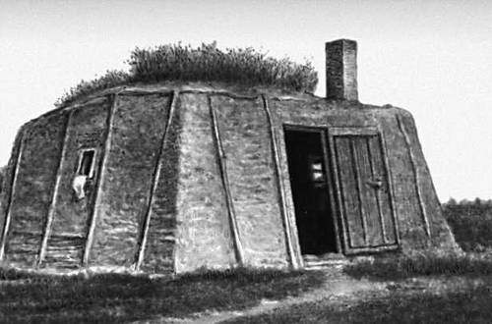
Сегодня пастухи здесь, завтра- там. Разберут свой складной дом, погрузят на телегу, запрягут лошадей и поехали!. Собрать и разобрать этот дом дело простое. Как называется этот дом?
Монголы- пастухи перегоняют по степи большие стада овец. Все лето ночуют в поисках пастбищ с густой сочной травой, чтобы овцы всегда были сыты.

Slide 10
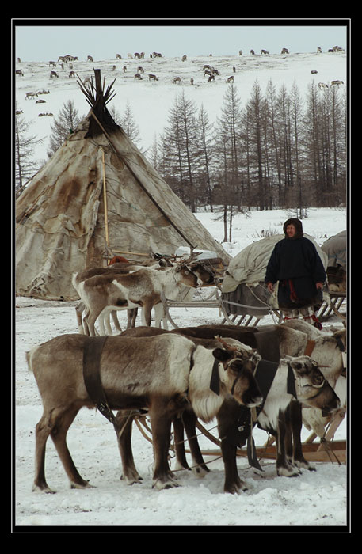
Чукчи живут на зеленой Чукотке, которую они называют Чаучу, это означает «богатая оленями». В их домах вместо стенок шесты, покрытые оленьими шкурами. Внутри выгорожена квадратная комнатка. Здесь люди едят, спят. А за пологом у них кладовка и кухня. В железной печке разжигают огонь, в котле варится оленина.
Как называется этот дом?

Slide 11
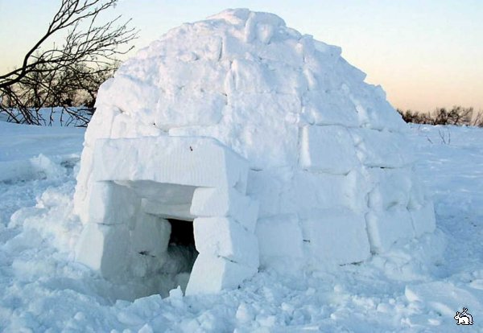
Очень холодно зимой на самом севере Канады, за Полярным кругом. В этом суровом краю живут вот в таких домах Канадские эскимосы. Дома эти построены из больших снежных глыб. В таких домиках все из снега. Даже лежаки, на которых люди спят, и окошки также необычные. В них вместо стекол вставлены прозрачные льдинки. Как называется этот дом?

Slide 12
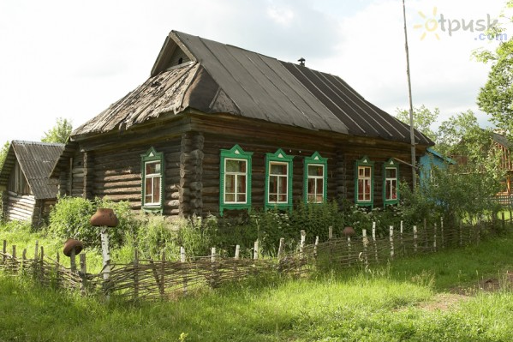
В России люди жили в избах. Мастера - плотники рубили избу из еловых или сосновых бревен и покрывали крыши досками. Столбики крыльца, и наличники окон тут резные, они зависят от фантазии плотников.

Slide 13
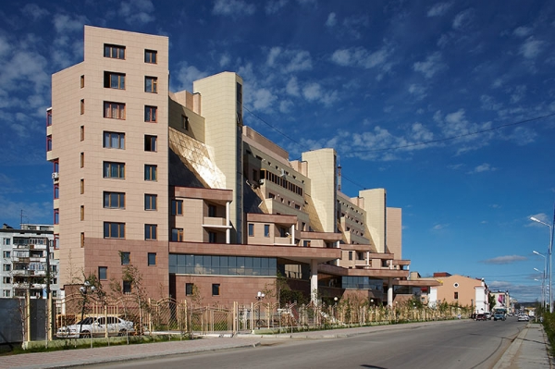
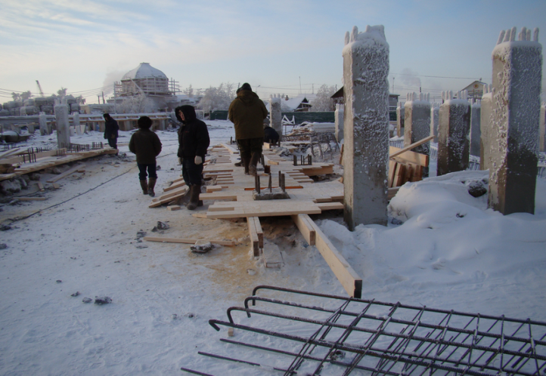
Современные дома очень разнообразны по форме, цвету и материалам из которых сделаны, и с каждым годом строения более совершенствуются и усложняются, поэтому дома с каждым годом становятся все красивее.
В Якутии дома строятся на вечной мерзлоте и поэтому все дома стоят на сваях.

Slide 14
Нулевой цикл дома – сваи для будущих домов.
Вот как выглядит вечная мерзлота на глубине 10 метров под землей.

Slide 15
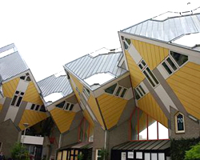
Самые необычные дома в мире Этот дом в Польше, полностью имитирует перевернутый дом, вплоть до «травки» и «земли» под каменным основанием. При этом дом вполне устойчив и полностью приспособлен для жизни.
А это наклоненные дома в Роттердаме (страна Нидерланды). Верхушки дома будто согнуты под углом 45 градусов. В каждом из кубов по три этажа. Все что нужно нормальному человеку в этом доме есть. Ну, а наклоненные стены только придают интерьеру изящество и оригинальность.

Slide 16
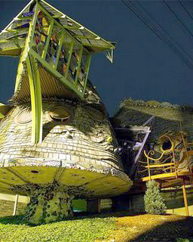
Пожалуй, самый грандиозный частный дом в России. Это пока недостроенное здание в Архангельске уже стало самым высоким деревянным сооружением в мире (высотой примерно в половину Биг Бена). Дом сделан по старинной технологии, без единого гвоздя. Из последнего, тринадцатого этажа, видно Белое море.
А это домик в виде шляпки гриба, на тоненькой ножке, нависает над землей.

Slide 17
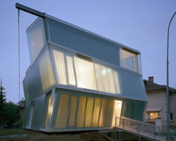
Дома австрийского архитектора Фридриха Хундертвассера не похожи на другие. Разноцветный дом в Вене — один из них. Здесь вы не найдете двух окон одинаковых по форме и размеру. Неровные стены, фасад, расчерченный ассиметричными четырехугольниками, пол как лесные тропинки и огромное количество разнообразной растительности.
Это дом «Иллюзия» во Франции имеет очень своеобразную форму. Каждый из этажей как бы отделен от двух других, из-за чего дом выглядит весьма неустойчивым, хотя на самом деле стоит на земле весьма твердо. Даже пол кажется неровным, но это лишь иллюзия. Также складывается ощущение, что в доме нет стен — вместо них огромные окна, тоже, кстати, кривые. Но, разумеется, стены там есть, просто все они хорошо замаскированы.

Slide 18
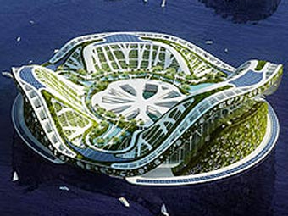
Архитектура будущего
Мегаполисы постоянно растут как вширь, так и ввысь. Инженерная мысль и технологии развиваются. Сейчас уже мало кого удивишь даже стоэтажными небоскребами. Но архитекторы и инженеры придумывают все новые впечатляющие проекты. Про некоторые из них мне и хотелось бы рассказать.
Дом-кувшинка
Глобальное потепление климата, будучи проблемой, само по себе ведет к затоплению прибрежных территорий. Куда деваться людям, живущим там? Этой проблемой озаботился бельгийский архитектор Винсан Каллебо. Свой проект он называет «плавучий экополис для климатических беженцев».

Slide 19
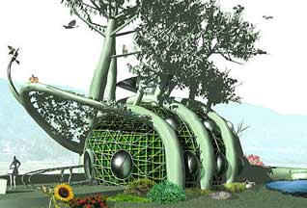
В скором будущем дома будут выращивать, а не строить - так считают современные архитекторы.
Каркас такого дома создается с помощью метода плетения - молодые деревца переплетаются, формируют арку, решетку или экран и закрепляются таким образом, чтобы эта форма сохранялась.
А жизнь в таком доме будет следовать, придерживаясь четырех законов природы:
Всё связано со всем.
Всё видоизменяется.
Природа знает лучше.
Ничто не дается даром.

Slide 20
Таким образом, в разных странах строят дома по - разному, учитывая климатические условия, выбирая экологически чистые материалы и соблюдая традиции своей культуры в оформлении интерьера дома.
Вот и наши родители подготовили проекты своих домов и их интерьеров.

Slide 21
При разработке проекта «здорового» дома не обходимо учесть:
Выбор материала.
Планировка.
Микроклимат.
Интерьер.
Мебель.
Ковры, покрытия.
Посуда.

Slide 22
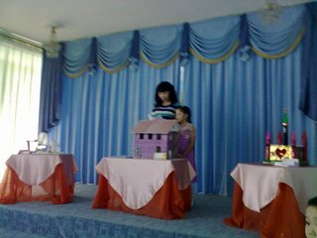
Защита проектов детей и родителей.

Slide 23
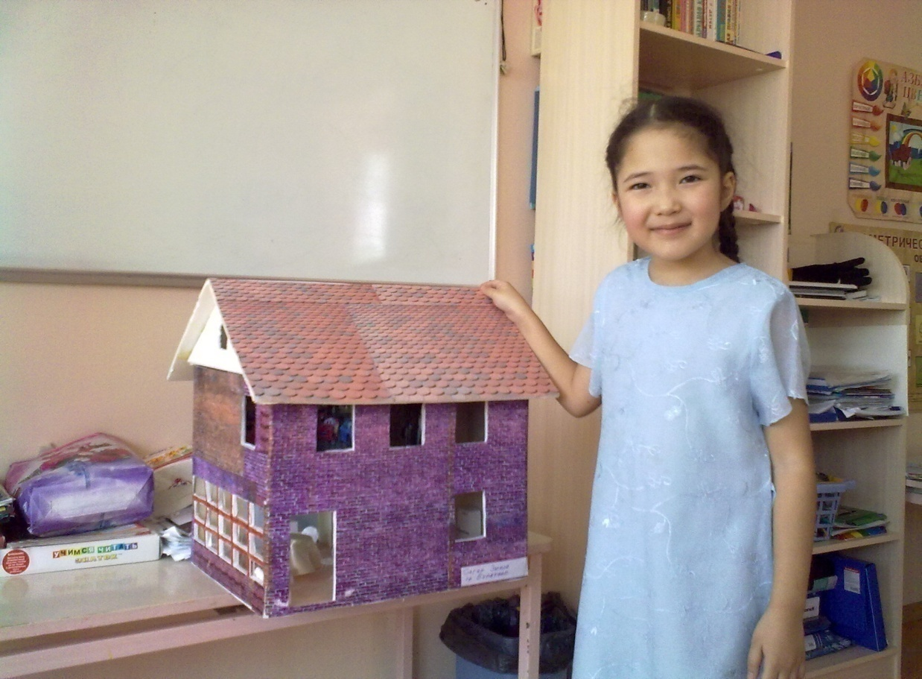
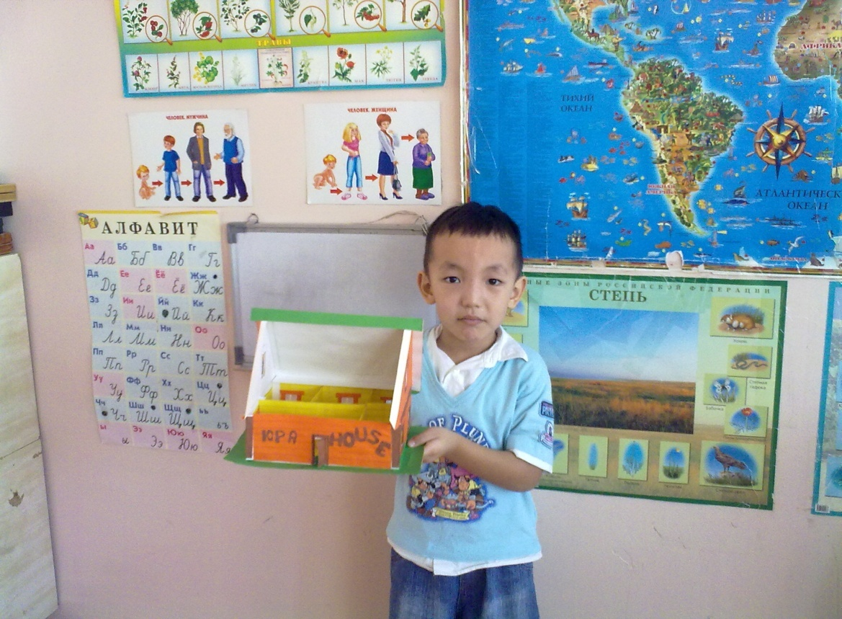

Slide 24
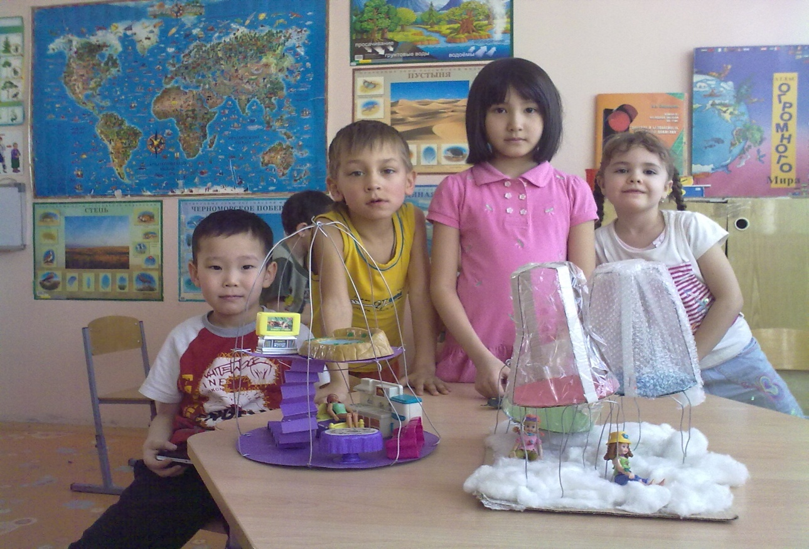
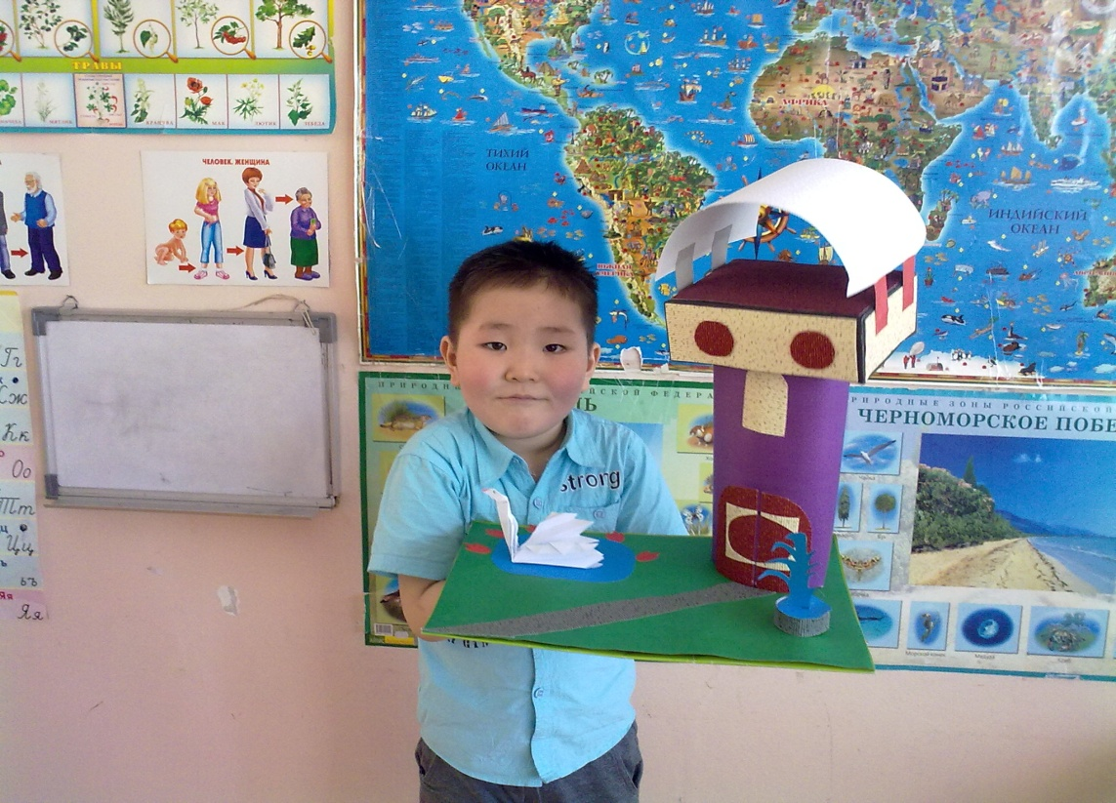

Slide 25
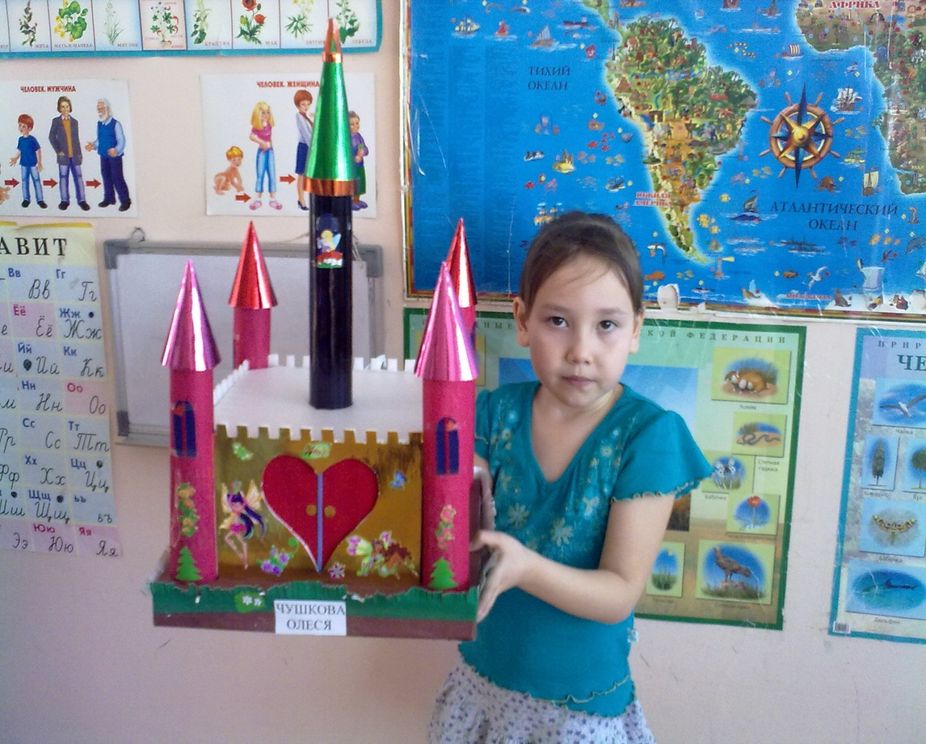
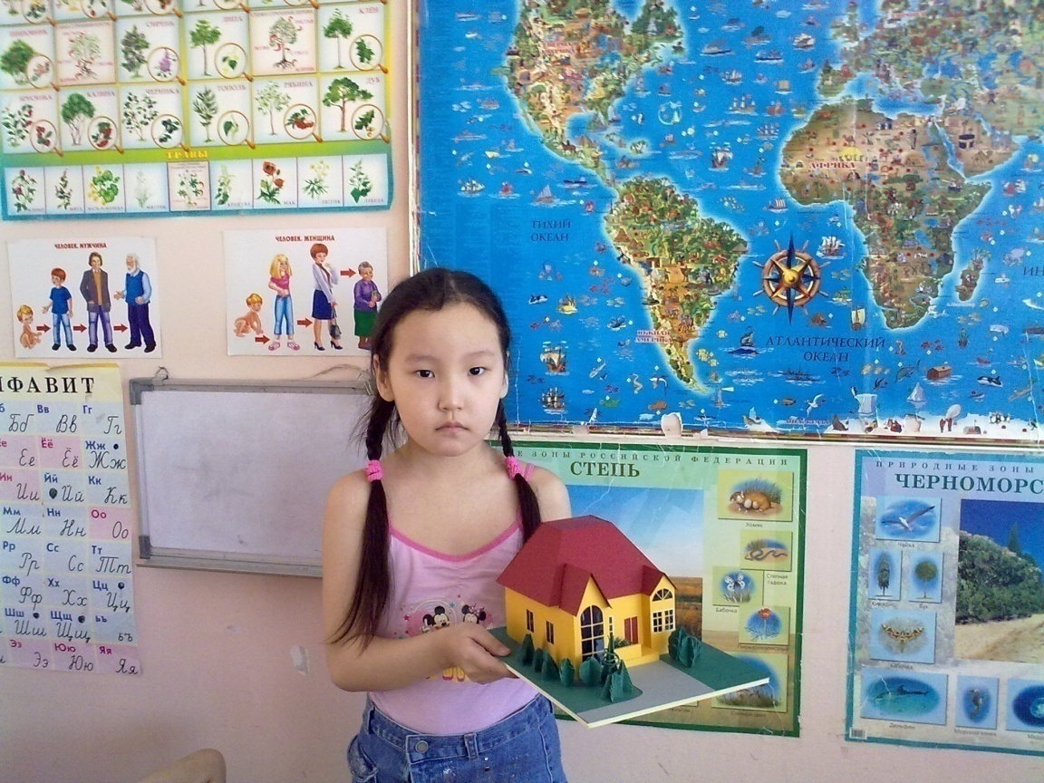

Slide 26
Выводы: Для всех проектов настоящего и будущего времени следует учесть проблемы окружающей среды, здоровья людей и экологически чистый материал.
далее

